Slide 1


LSI HR Dr. Axel ZAFOSCHNIG
Umsetzung des Bildungsreformgesetzes, des Autonomiepakets und
der Maßnahmen zur Governance
iStock / dolgachov
Verband der Elternvereine, Klagenfurt, 7. November 2018

Slide 2


Die Vision
Junge selbstbestimmte Menschen
Junge selbstbestimmte Menschen sehen ihre Perspektiven. Sie nutzen ihre Chancen und blicken dem weiteren Leben erwartungsvoll, neugierig und positiv entgegen.
Sie wissen, dass sie ihr privates und berufliches Leben meistern können.
Als aktive Mitglieder der Gesellschaft übernehmen sie Verantwortung.
Sie wissen um die Bedeutung von Mitbestimmung und Mitgestaltung an ihr.

Slide 3
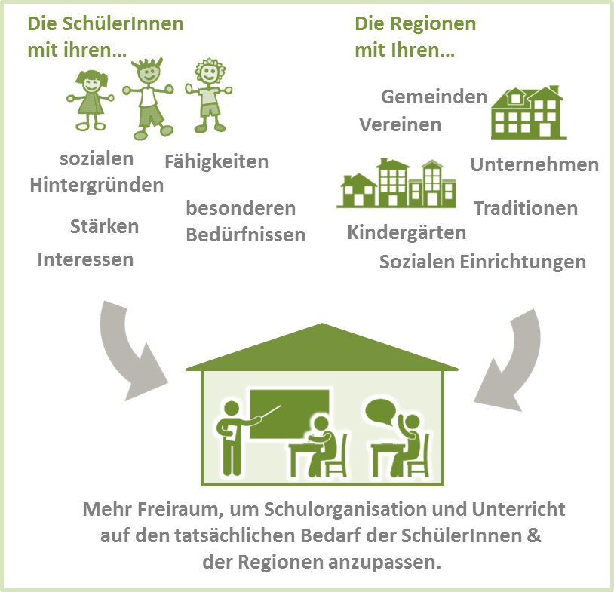
Die Verantwortung der autonomen Schule
Proaktive, eigenständige Gestaltung…
Die Schulen erarbeiten selbstverantwortlich und eigenständig ein pädagogisches Konzept und entwickeln sich weiter, um
den Bedürfnissen der SchülerInnen,
der Ausbildung & den Stärken der PädagogInnen
den Besonderheiten der der Region
gerecht zu werden.

Slide 4
Diese Verantwortung der autonomen Schule zeigt Wirkung …
Proaktive, eigenständige Gestaltung…
Die Schulleitung kennt ihre Rolle und nimmt ihre Verantwortung am Standort wahr.
Am Standort von PädagogInnen gemeinsam gestaltetes maßgeschneidertes Konzept zur Unterrichtsgestaltung.
Individuelle Talente der SchülerInnen werden erkannt und gefördert.
PädagogInnen überlegen gemeinsam, wie Leistungen und Chancen der SchülerInnen verbessert werden können.
Unterricht baut auf einer funktionierenden Beziehungsebene auf.
SchülerInnen haben Lust auf Lernen in ihrem individuellen Tempo.
…die Wirkung zeigt:
Die autonome Schule wird an dem Erfolg beurteilt, den sie unter Nutzung der Freiräume erzielt. Der Erfolg wird an dem Bildungserfolg ihrer SchülerInnen (z.B.: Bildungsstandards, standardisierte Reife- und Diplomprüfung) gemessen.

Slide 5
Inkraft-Treten wichtiger Maßnahmen :
Wann erreichen die Autonomie-Maßnahmen die Schulen ?
Jänner 2018 | September 2018 | Jänner 2019 | ab 2020
Neues Auswahlverfahren Lehrpersonen (Umsetzung Bundesschulen) | Schulautonome Klassen und Gruppengrößen Schulautonome Schulzeitbestimmungen Flexibilisierung der 50-Minuten-Einheit Ermöglichung der Einrichtung von Clustern Neuregelung SPF Verfahren | Schaffung der Bildungsdirektionen Besetzung der Schulaufsicht durch die Bildungsdirektion Neues Auswahlverfahren Lehrpersonen (Umsetzung Pflichtschulen) Neues Verfahren SchulleiterInnen-bestellung | Modellregionen ab 1.9.2020 Neue Struktur Schulaufsicht 1.9.2020

Slide 6
Beispiele für neue Freiräume in der Pädagogik :
Unterrichtsbeginn § 3 Schulzeitgesetz
Autonome Möglichkeiten | Wer kann initiieren? | Was muss berücksichtigt werden? | Stimmrecht Schulleitung
Vorverlegung des Unterrichtsbeginnes auf frühestens 7.00 Uhr | Schulforum bzw. Schulgemeinschafts-ausschuss | Rücksicht auf Fahrschüler oder andere wichtige Gründe, die durch die Stundenplangestaltung nicht beseitigt werden können | Schulleitung hat in genannten Gremien Stimmrecht
Vorverlegung des Unterrichtsbeginnes auf vor 7.00 Uhr oder Ende des Unterrichts nach 19 Uhr an allen oder einzelnen Schultagen (betrifft berufsbildende mittlere und höhere Schulen) | Schulgemeinschafts-ausschuss | im Hinblick auf pädagogische Erfordernisse (zB praktischer Unterricht, Projekte, Projektunterricht) | Schulleitung hat Stimmrecht
Soll der Unterricht nicht vor 8.00 Uhr beginnen, legt dies wie bisher allein der Schulleiter oder die Schulleiterin fest.

Slide 7
Beispiele für neue Freiräume in der Pädagogik :
Beaufsichtigung § 3 Schulzeitgesetz
Autonome Möglichkeit | Wer kann initiieren? | Welche Gründe müssen vorliegen?
Beaufsichtigung von Schülerinnen und Schülern in der Schule durch geeignete Personen (gemäß § 44a des Schulunterrichtsgesetzes) vor Beginn des Unterrichts und nach dem Ende des Unterrichts sowie an den gemäß § 2 Abs. 5 schulfrei erklärten Tagen | Schulleitung | berufliche Erfordernisse der Erziehungsberechtigten und nach infrastrukturellen Gegebenheiten
Geeignete Personen sind: private Personen wie Eltern und andere Begleitpersonen, die insbesondere bei Schulveranstaltungen und anderen schulischen Veranstaltungen die Schülerinnen und Schüler beaufsichtigen, sofern es pädagogisch oder organisatorisch zweckmäßig und zur Gewährleistung der Sicherheit für die Schülerinnen und Schüler erforderlich ist.

Slide 8
Beispiele für neue Freiräume in der Pädagogik :
50-Minuten Einheit § 4 Schulzeitgesetz, § 9 Schulunterrichtsgesetz
Autonome Möglichkeit | Wer kann initiieren? | Bedingungen?
Öffnung der 50-Minuten Einheit (Kürzung oder Verlängerung) für einzelne oder alle Unterrichtsgegenstände an einzelnen oder allen Unterrichtstagen unter Beachtung der lehrplanmäßig vorgesehenen Wochenstundenzahl in den einzelnen Unterrichtsgegenständen | Schulleitung | Gründe der pädagogischen Zweckmäßigkeit oder organisatorische Gründe Anzahl der Unterrichtseinheiten je Unterrichtswoche für SchülerInnen sowie für Lehrpersonen dürfen nicht erhöht werden. Über die Unterrichtswoche hinausgehende Blockungen bleiben davon unberührt.

Slide 9
Beispiele für neue Freiräume in der Pädagogik :
Klassen- und Gruppenorganisation § 8a SchulorganisationsG
Autonome Möglichkeiten | Wer kann initiieren? | Bedingungen
Festlegung Mindestanzahl von Anmeldungen ab der ein alternativer Pflichtgegenstand, Freigegenstand, unverbindliche Übung zu führen ist; Festlegung Mindestanzahl an Schülerinnen und Schülern ab der Förderunterricht abzuhalten ist; Festlegung unter welchen Voraussetzungen Klassen und Schülergruppen zu bilden sind; Festlegung unter welchen Voraussetzungen in leistungsdifferenzierten Pflichtgegenständen an Berufsschulen und Polytechnischen Schulen Schülergruppen im Hinblick auf die Leistungsgruppen zu führen sind; Festlegung bei welcher Mindestzahl von zum Betreuungsteil angemeldeten Schülerinnen und Schülern an ganztägigen Schulformen Gruppen zu bilden sind; und bei welcher Mindestzahl von Schülerinnen und Schülern mit mangelnder Kenntnis der Unterrichtssprache Sprachstartgruppen und Sprachförderkurse zu führen sind Es können Schülerinnen und Schüler mehrerer Klassen einer oder mehrerer Schulen zur Erreichung der Mindestzahl zusammengefasst werden. | Schulleitung unter Zustimmung des Schulforums/SGA/Schulclusterbeirats | Bedachtnahme auf die Erfordernisse der Pädagogik und der Sicherheit, auf den Förderbedarf der Schülerinnen und Schüler, auf die räumlichen Möglichkeiten, auf die mögliche Belastung der Lehrpersonen sowie auf die der Schule zugeteilten Personalressourcen

Slide 10
Beispiele für neue Freiräume in der Pädagogik :
Lehrplanautonomie § 6 Schulorganisationsgesetz
Autonome Möglichkeit | Wer kann initiieren? | Bedingungen
Durch die Lehrplanverordnungen werden die einzelnen Schulen ermächtigt, in einem vorzugebenden Rahmen Lehrplanbestimmungen nach den örtlichen Erfordernissen sowie im Rahmen von Schulkooperationen zu erlassen (schulautonome Lehrplanbestimmungen). | FBM erlässt Lehrpläne (Bildungsdirektionen sind vor Erlassung zu hören) | Unter Bedachtnahme auf die Bildungsaufgabe der einzelnen Schularten (Schulformen, Fachrichtungen), auf die mit deren erfolgreichen Abschluss verbundenen Berechtigungen sowie auf die Erhaltung der Übertrittsmöglichkeiten im Rahmen derselben Schulart vertretbar ist.
Zeitlich befristete Übergangslehrpläne/Lehrplanabweichungen (einzelne Standorte berufsbildender Schulen). |  | zur Entwicklung neuer Lehrplaninhalte, insbesondere im Hinblick auf den aktuellen Stand der Wissenschaft und die Zeitgemäßheit der Ausbildung, sowie zur Verbesserung didaktischer und methodischer Arbeitsformen
10
10
10

Slide 11
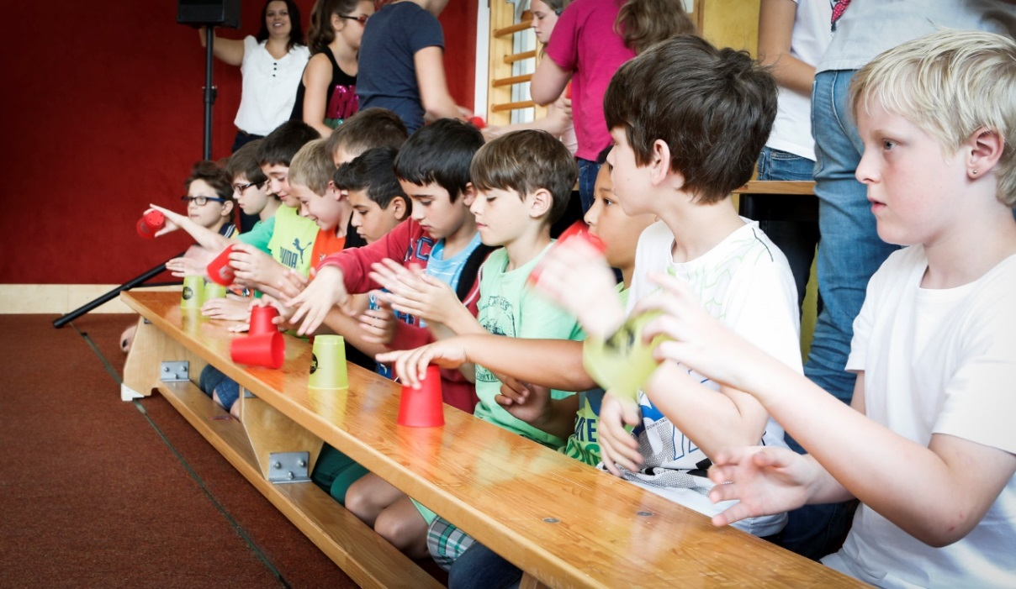
Die Bildungsreform
Gemeinsam Großes umsetzen
Eine Information des
Bundesministeriums für Bildung, Wissenschaft und Forschung
Minoritenplatz 5, 1010 Wien
September 2018

Slide 12




Von Bildungsdirektionen und Schulautonomie
Autonome Handlungsspielräume im schulischen Kontext
OSR Alfred Lehner, Bed MA
Pflichtschulinspektor
in der Bildungsdirektion Burgenland an der AS Oberwart
HR Dr. Axel Zafoschnig
Abteilungsleiter BMHS/Landesschulinspektor HTL
im Landesschulrat für Kärnten

Slide 13
Die meisten „äußeren“ Veränderungen speziell im Zuge einer Schulreform bereiten „innere“ Schwierigkeiten, weil Veränderungen in der Pädagogik sich in veränderten Vorstellungen, Einstellungen und Verhaltensformen niederschlagen müssen.
Hartmut von Hentig

Slide 14
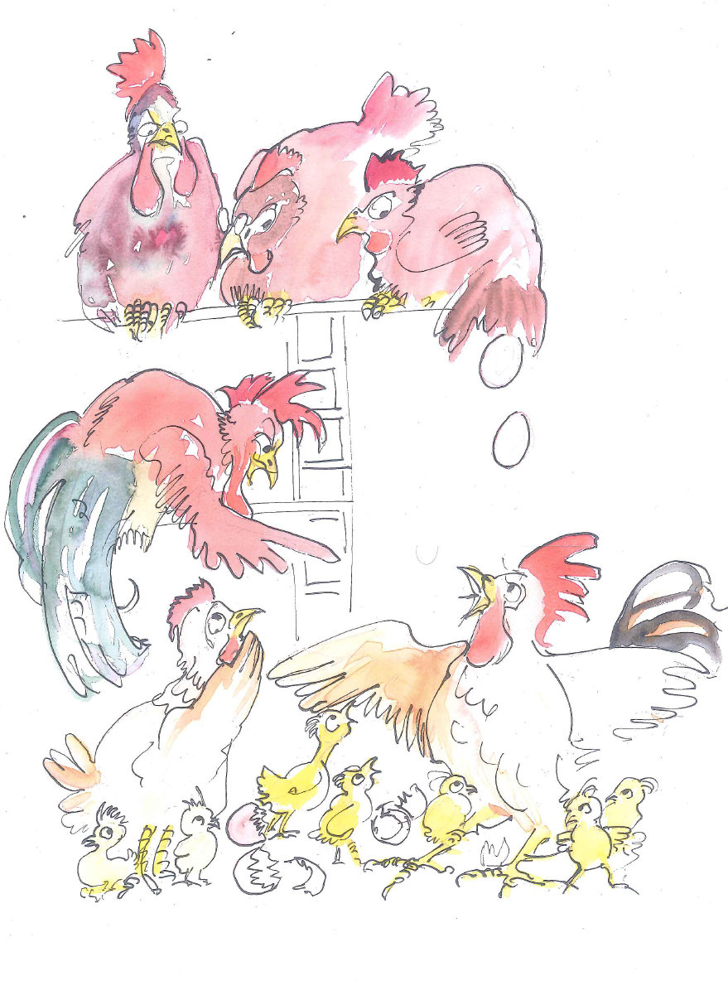
Bildungsreformhühnerhaus
Reformresistentes Geflügel
Flatterhaftes Geflügel
innovatives Geflügel

Slide 15
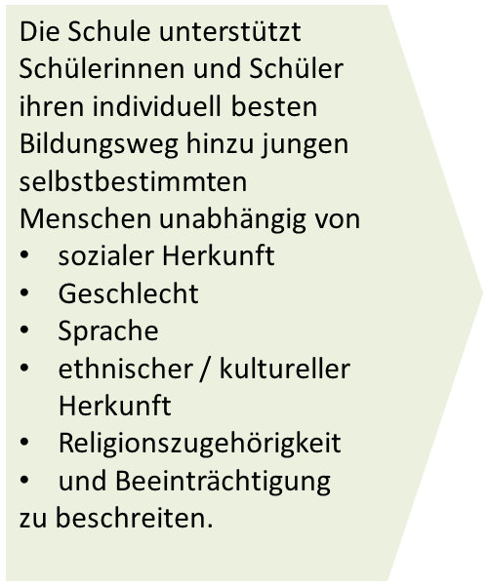
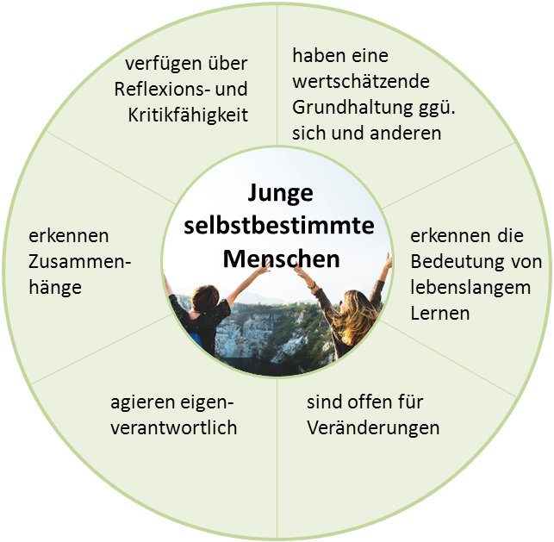
Ziel:
Schule fördert junge selbstbestimmte Menschen

Slide 16
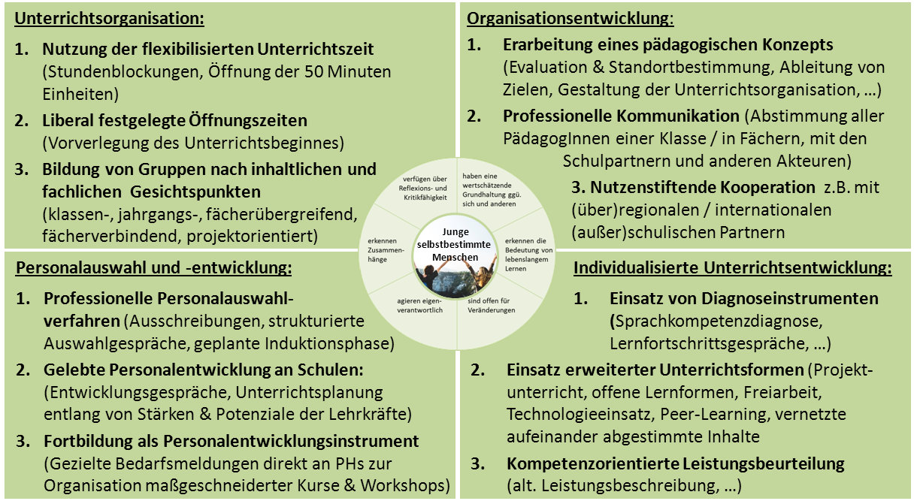
Die Verantwortung der autonomen Schule
Die gelebte Autonomie wird sichtbar durch…

Slide 17
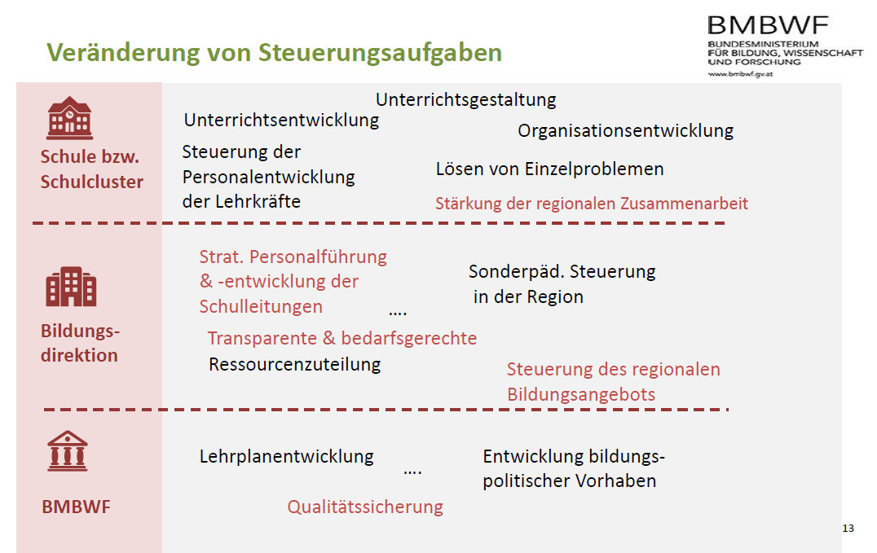
Evidenzbasierte Steuerung

Slide 18
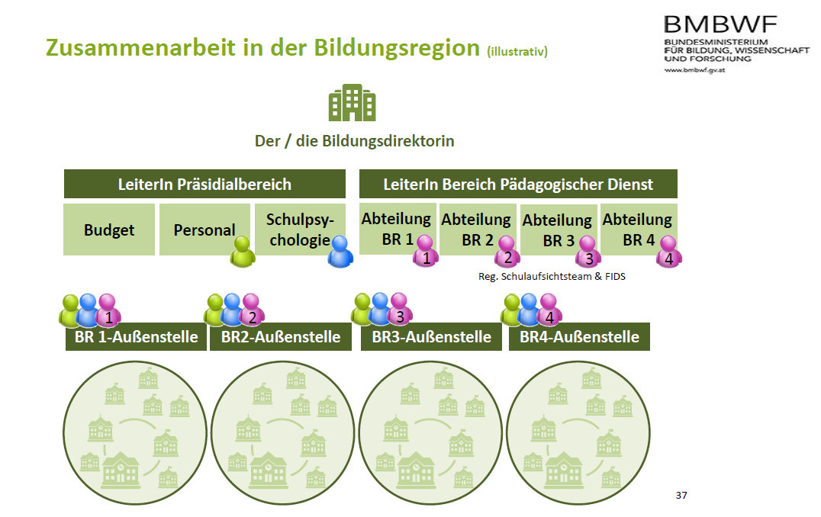
Bildungsdirektion / Bildungsregion

Slide 19
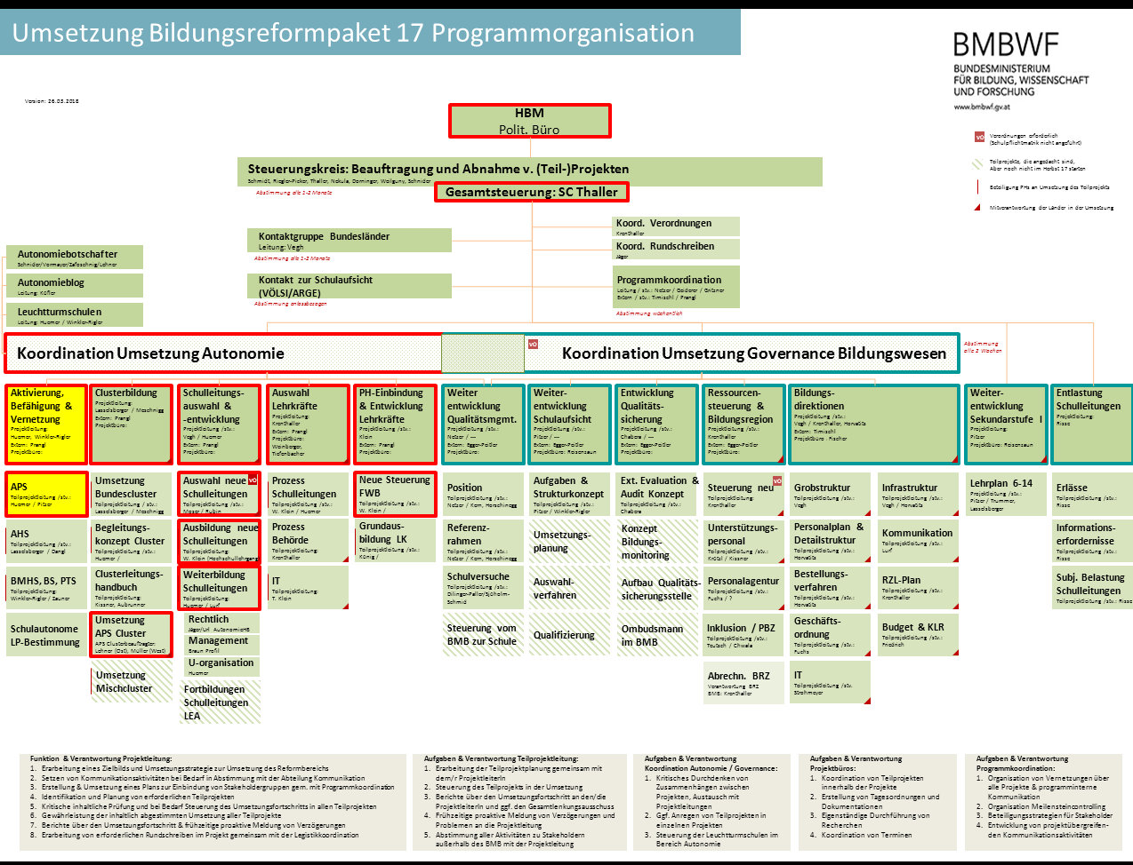

Slide 20
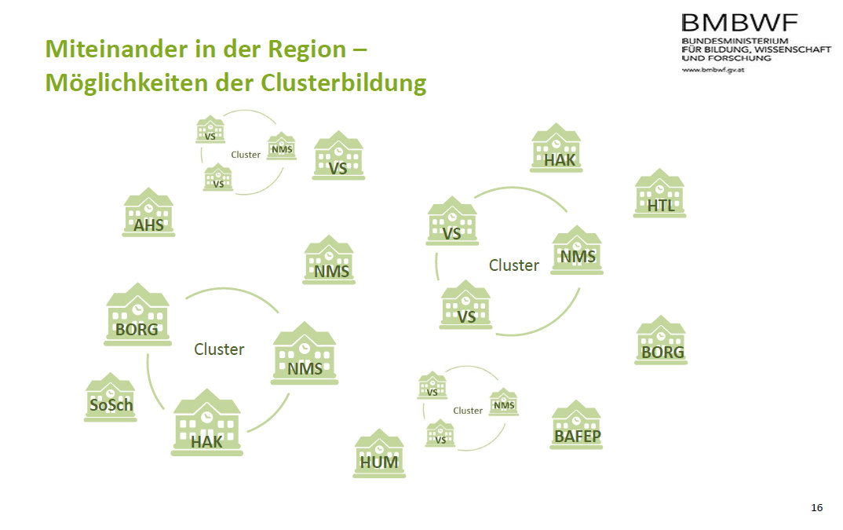
Bildungscluster

Slide 21
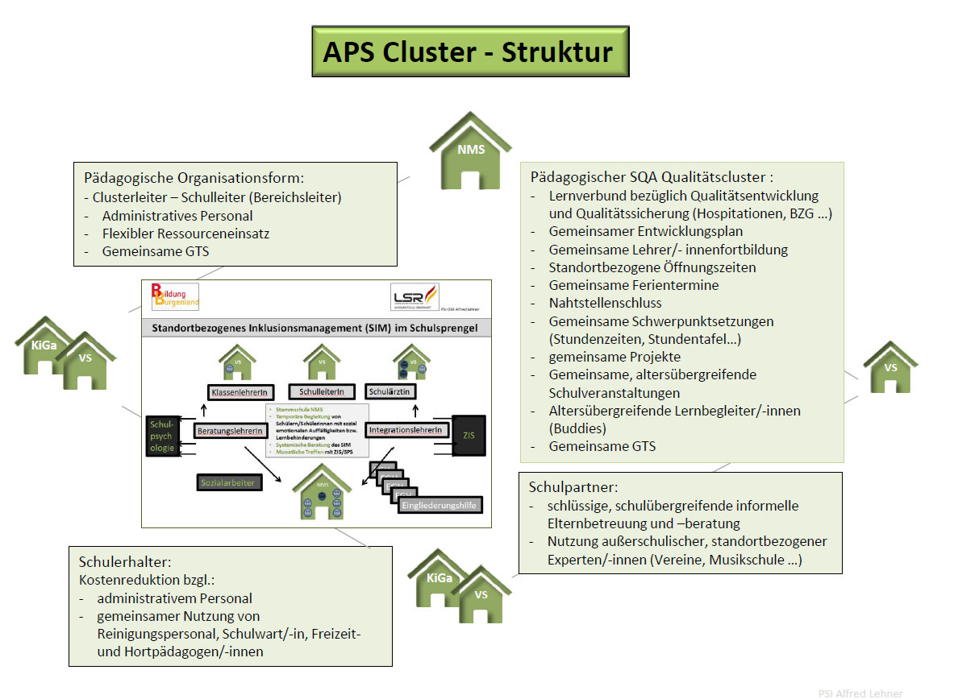
Autonome Lösungsbeispiele - Cluster

Slide 22
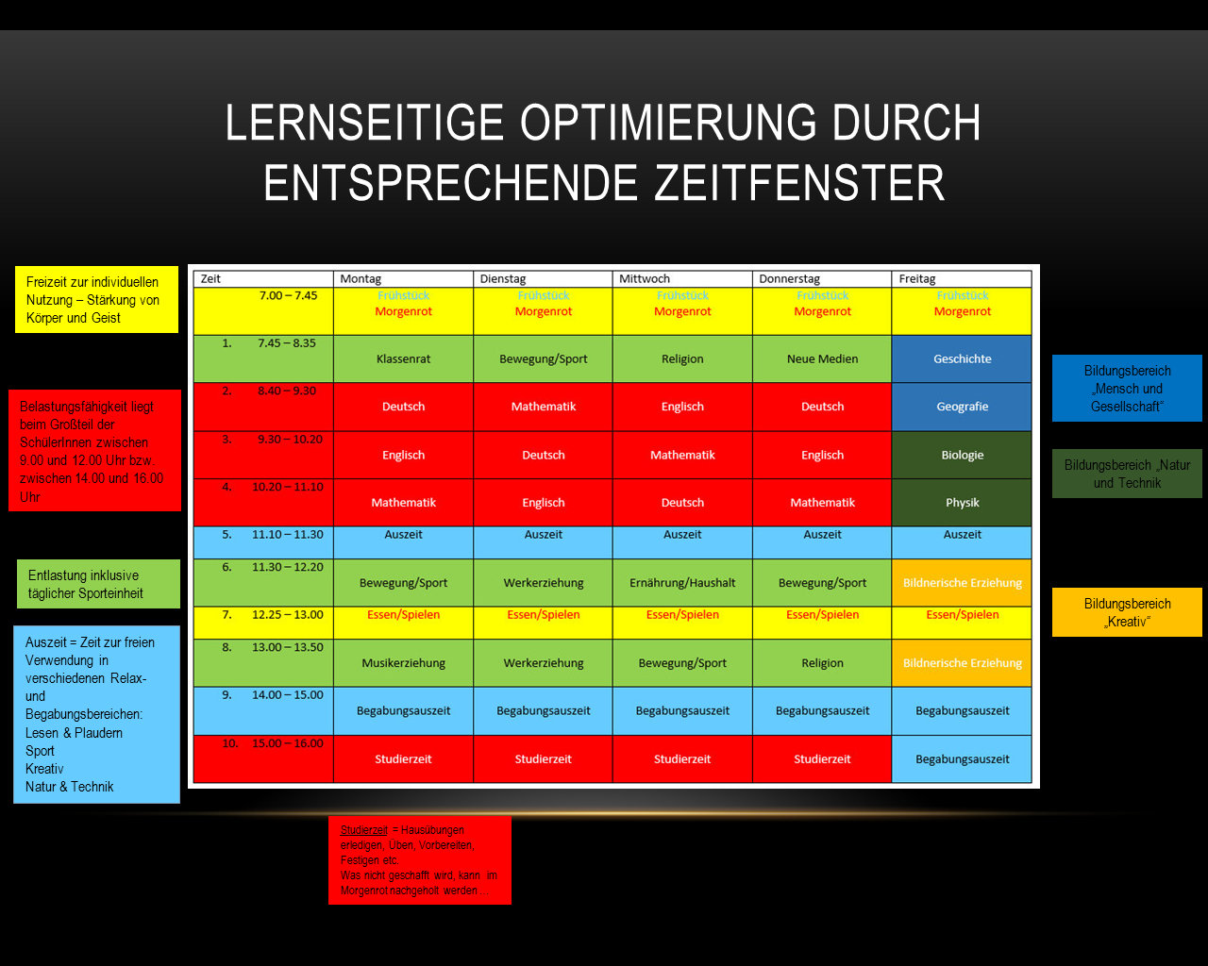
Autonome Lösungsbeispiele - Schule

Slide 23
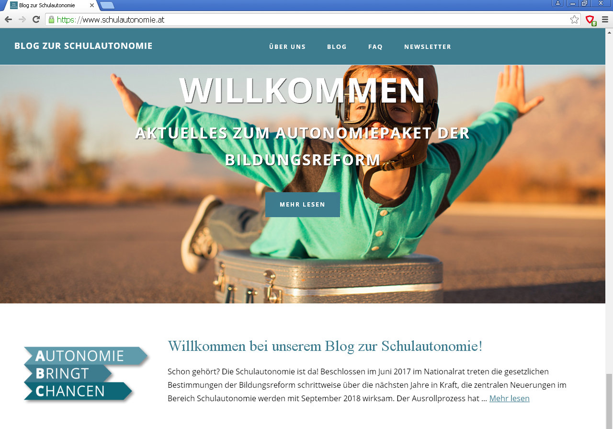
Anregungen und Infos unter:

Slide 24


Kennen Sie schon den Blog zur Schulautonomie?
Unter www.schulautonomie.at finden Sie alle Neuerungen rund um das Autonomiepaket, Best-Practice-Modelle sowie einen Überblick über die Möglichkeiten, welche Ihnen die Schulautonomie bietet.
Bleiben Sie auf dem Laufenden und melden Sie sich jetzt unter www.schulautonomie.at/anmeldung zu unserem Newsletter an!

Slide 25
Schon gehört? Die Schulautonomie ist da!
Beschlossen im Juni 2017 im Nationalrat, treten die gesetzlichen Bestimmungen der Bildungsreform schrittweise über die nächsten Jahre in Kraft. Die zentralen Neuerungen im Bereich Schulautonomie werden mit September 2018 wirksam.
Auf dem Blog zur Schulautonomie möchten Ihnen das BMBWF und die Autonomiebotschafter die wichtigsten Neuerungen des Autonomiepakets aus den unterschiedlichsten Perspektiven näherbringen und vor allem auf Ihre Fragen und Anliegen rund um die Schulautonomie eingehen!
Schauen Sie vorbei unter www.schulautonomie.at und bleiben Sie auf dem Laufenden!

Slide 26
OSR Alfred Lehner, Bed MA
Pflichtschulinspektor
in der Bildungsdirektion Burgenland an der AS Oberwart
HR Dr. Axel Zafoschnig
Abteilungsleiter BMHS/Landesschulinspektor HTL
im Landesschulrat für Kärnten

